Slide 1
TGCh a Pholisi Corfforaethol

Slide 2
ICT and Corporate Policy

Slide 3
Trefnu cyfarfodydd diogel â chysylltiadau mewnol neu allanol yn Teams

Slide 4
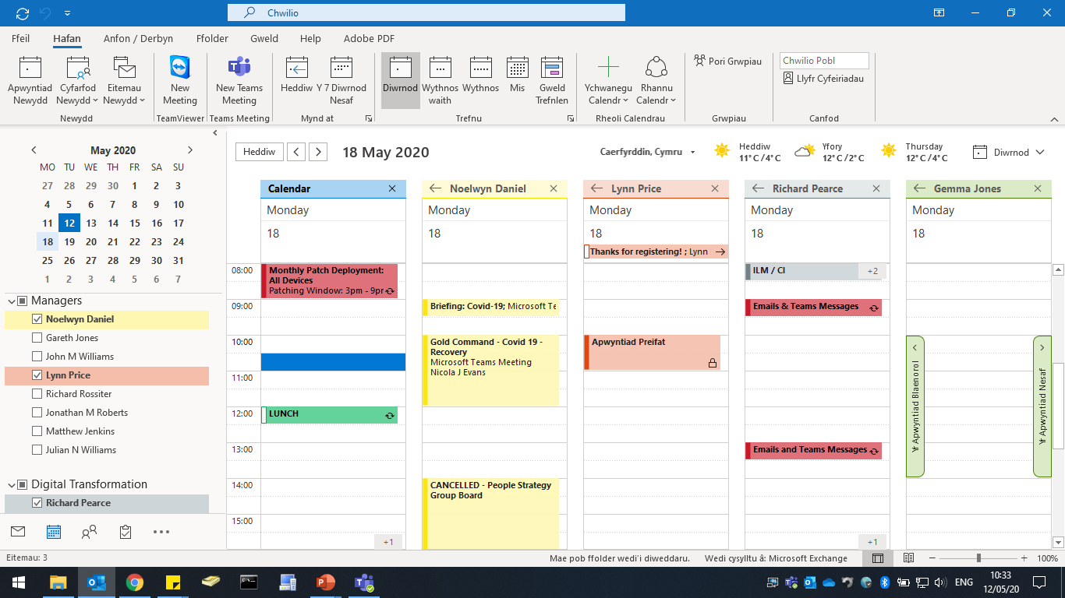
Yn eich calendr Outlook dewiswch ddyddiad ac amser y cyfarfod a chliciwch ar “New Teams Meeting”.

Slide 5
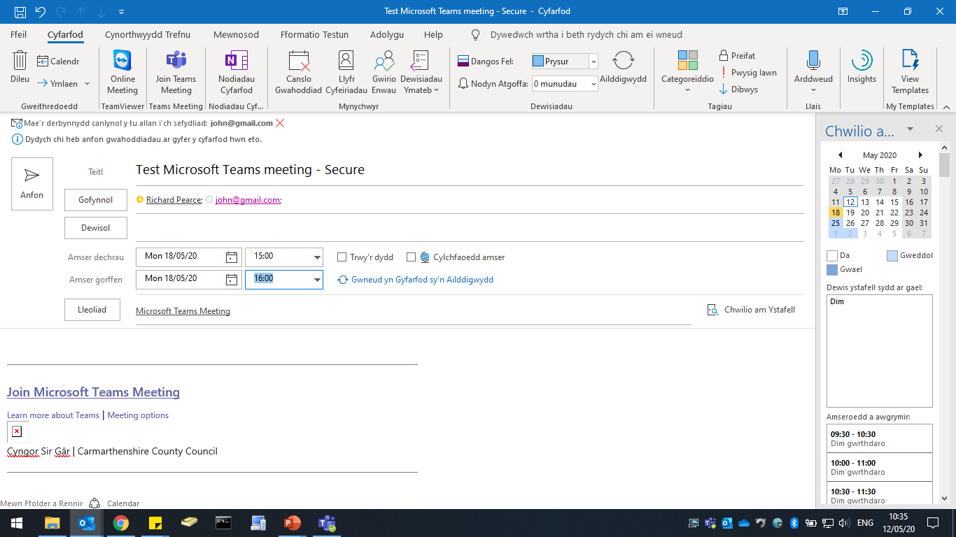
Rhowch enw i’r cyfarfod a gwahoddwch gysylltiadau, rhai mewnol neu allanol.

Slide 6
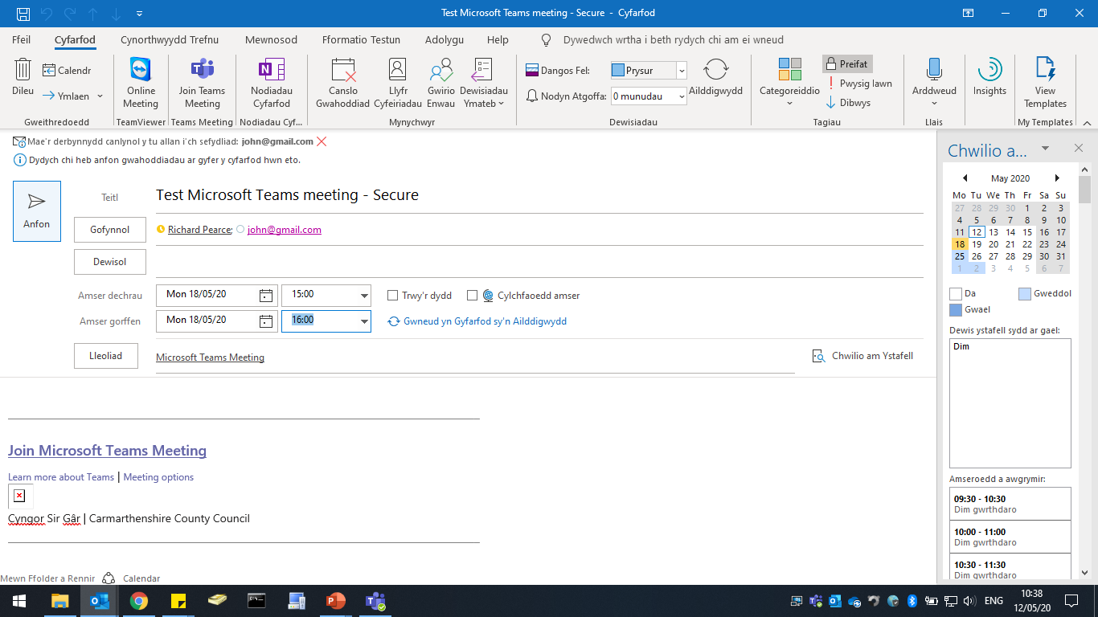
Gwnewch yn siŵr eich bod yn clicio ar “Preifat” ar y rhuban cyn i chi glicio ar Anfon

Slide 7
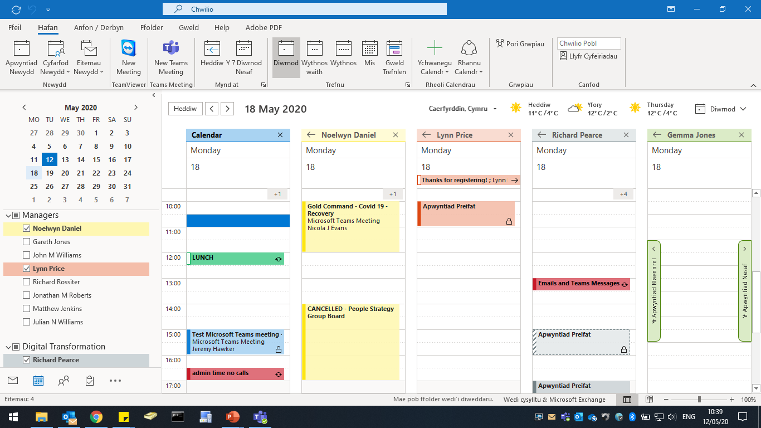
Yn eich calendr Outlook mae glo clap ar bwys eich cofnod cyfarfod chi a’ch cydweithwyr.
Mae cynnwys y cofnod yn y calendr gyda’r ddolen i Ymuno â’r Cyfarfod bellach wedi’i guddio rhag eraill.

Slide 8
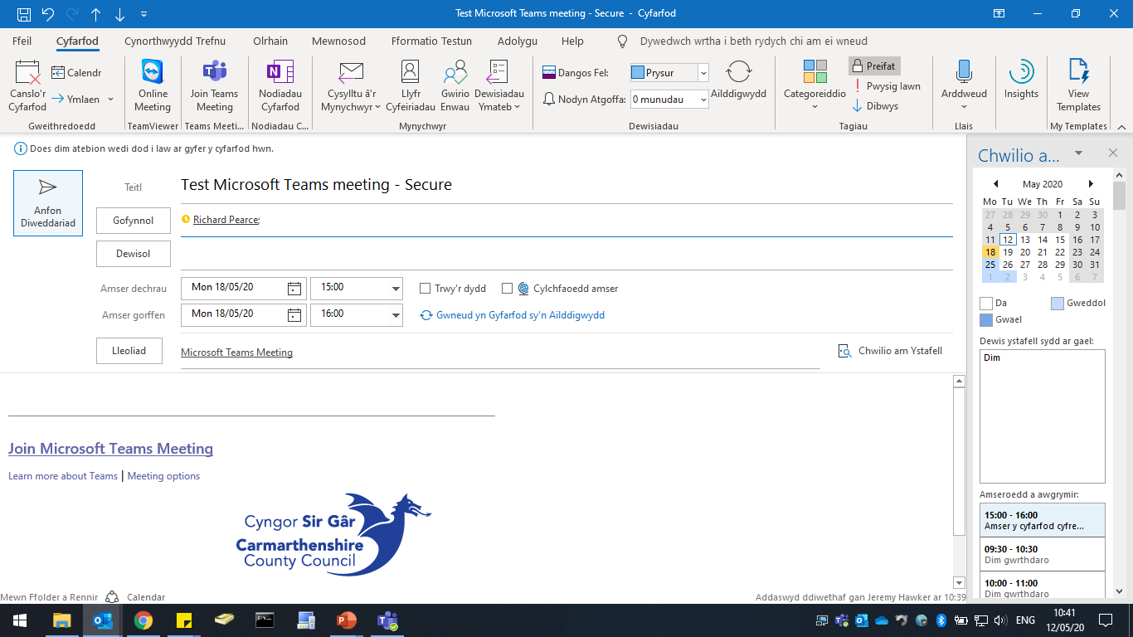
Yn eich calendr Outlook gallwch wirio a newid trefniadau’r cyfarfod.

Slide 9
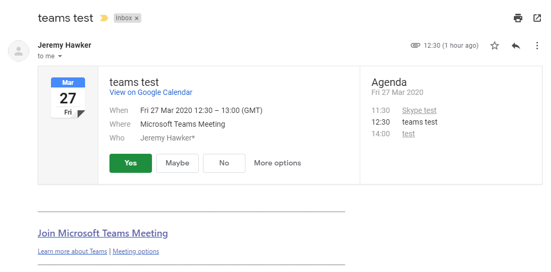
Bydd y cysylltiadau allanol yn cael e-bost sy’n nodi’r manylion, gan gynnwys dolen y bydd yn rhaid iddynt glicio arni i ymuno â’r cyfarfod Microsoft Teams ar yr amser penodol.

Slide 10
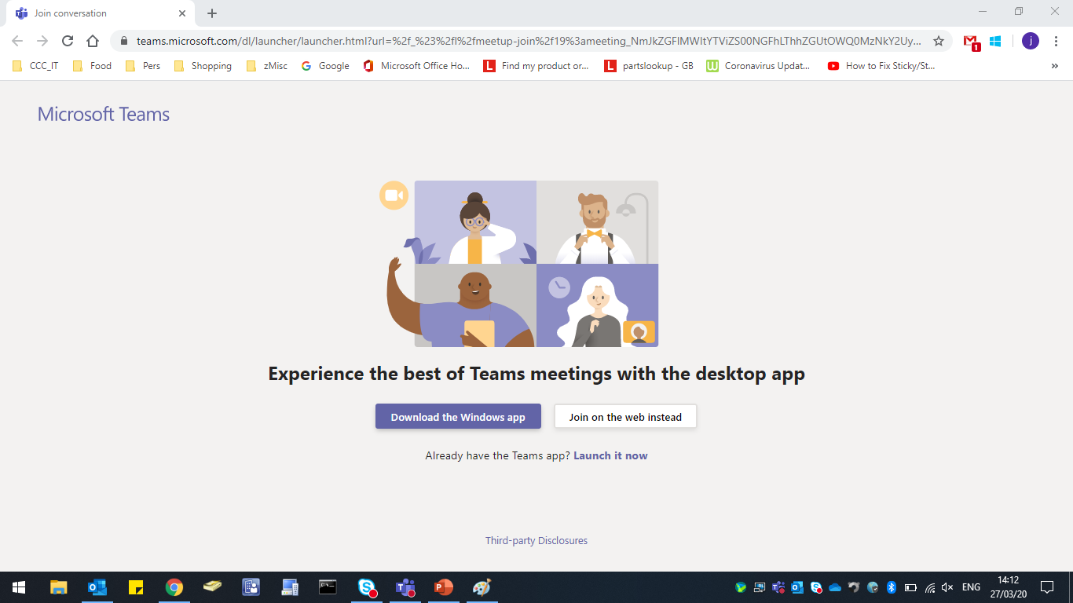
Bydd angen I’r cyswllt allanol glicio ar yr opsiwn “Join on the web instead”.

Slide 11
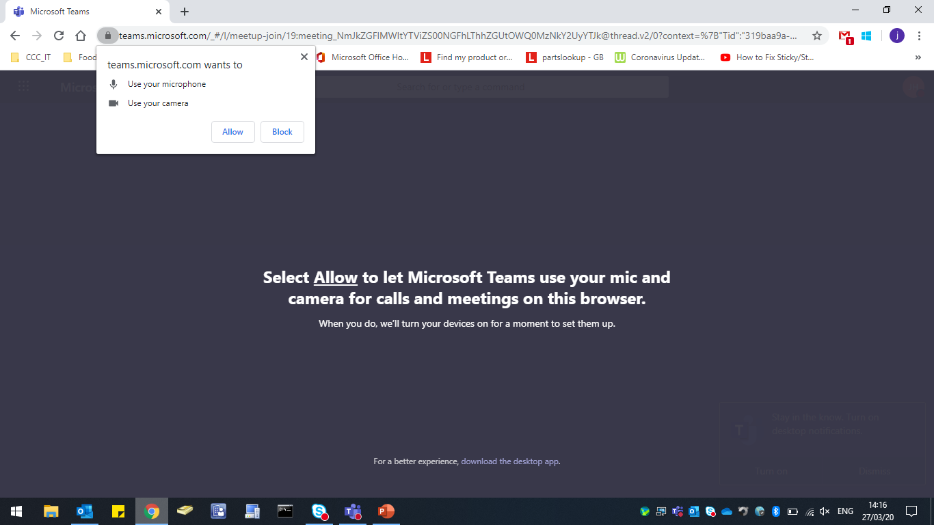
Bydd angen I’r cyswllt allanol ganiatáu i Teams ddefnyddio ei feicroffon a’i gamera ar gyfer cyfarfodydd fideo.
The external contact needs to click on the “Join on the web instead” option.

Slide 12
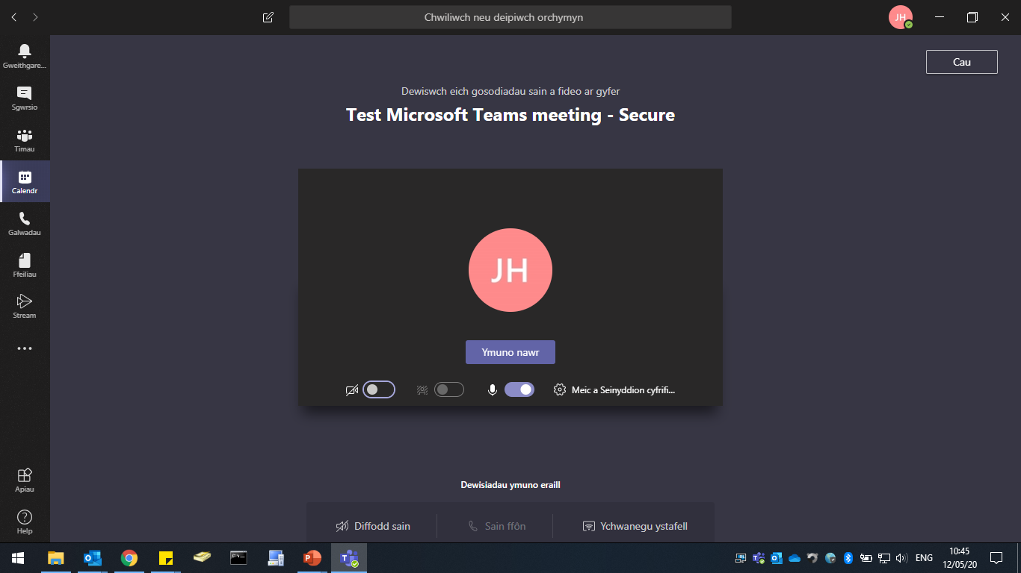
Wedyn gall y cyswllt allanol glicio ar “Join now”.
Gall hefyd ddiffodd y camera ar y sgrin hon ar gyfer cyfarfodydd llais yn unig.
The external contact needs to click on the “Join on the web instead” option.

Slide 13
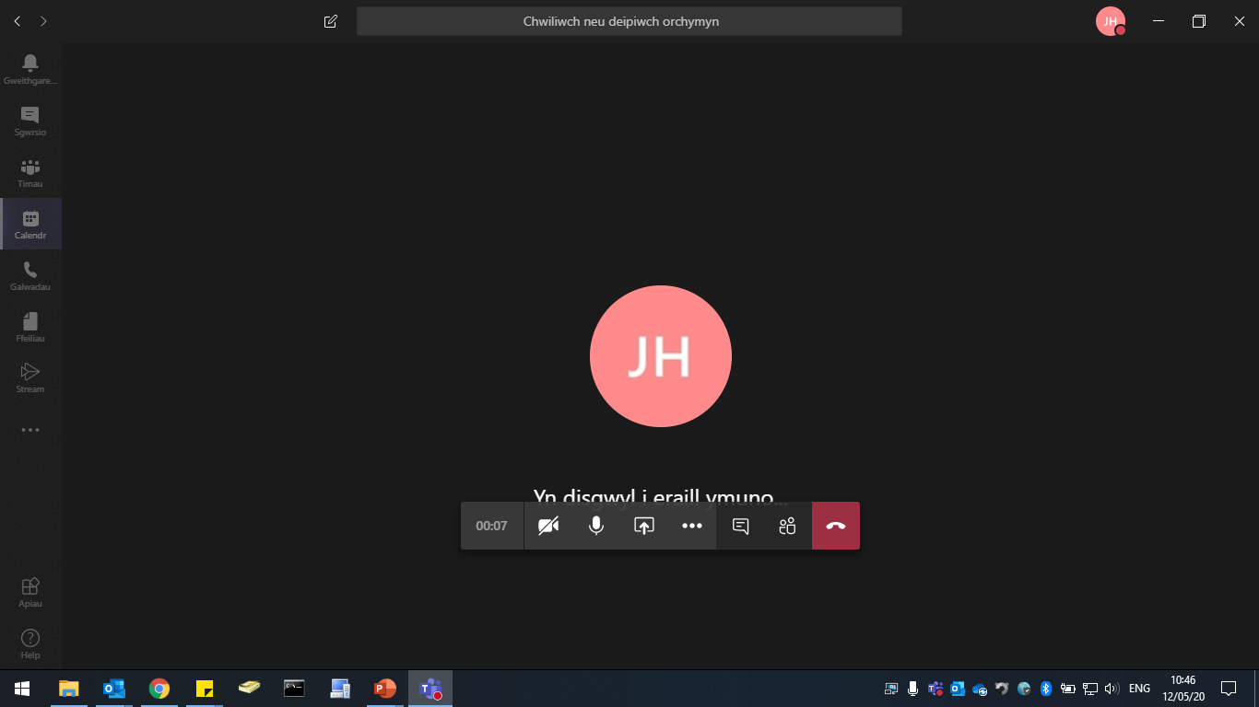
Bydd y person cyntaf i ymuno â’r cyfarfod Teams yn gweld y neges hon hyd nes i fynychwyr eraill ymuno â’r cyfarfod hefyd.
Ar ôl i’r cyfarfod ddod i ben gall adael
The external contact needs to click on the “Join on the web instead” option.

